Slide 1









Les espècies exòtiques invasores i la conservació de la biodiversitat
Projecte NATURABEGUR. Millora de l’estat de conservació i la biodiversitat de l’espai natural maritimoterrestre de les Muntanyes de Begur.
Un projecte de:
Amb el suport de:
Finançat a càrrec del
Fons del Patrimoni Natural
Col·labora:

Slide 2
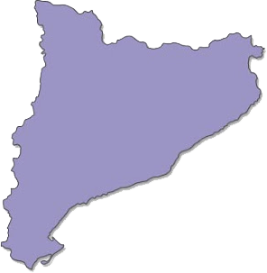
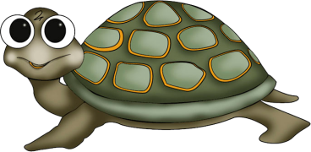
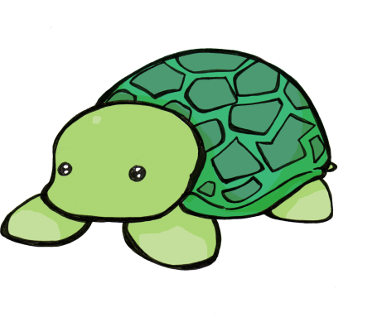

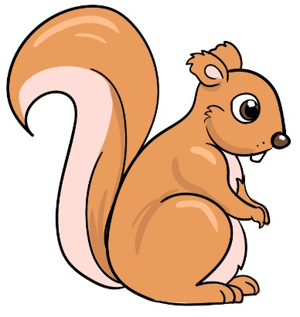
DEFINICIONS
ESPÈCIE NATIVA O AUTÒCTONA
ESPÈCIE EXÒTICA

Slide 3

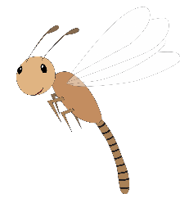
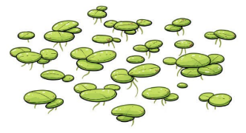

COM APAREIX UNA ESPÈCIE INVASORA?
ESPÈCIE EXÒTICA
LI AGRADEN LES NOVES CONDICIONS
ES REPRODUEIX MOLT
ESPÈCIE INVASORA

Slide 4

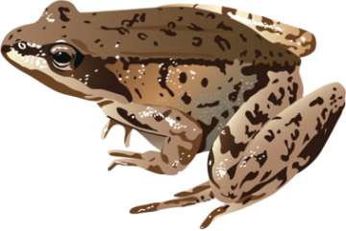
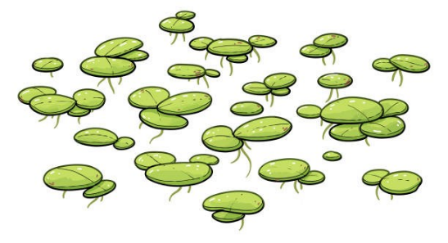
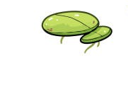



IMPACTES DE LES INVASIONS
PÈRDUA D’ANIMALS I PLANTES AUTÒCTONS

Slide 5
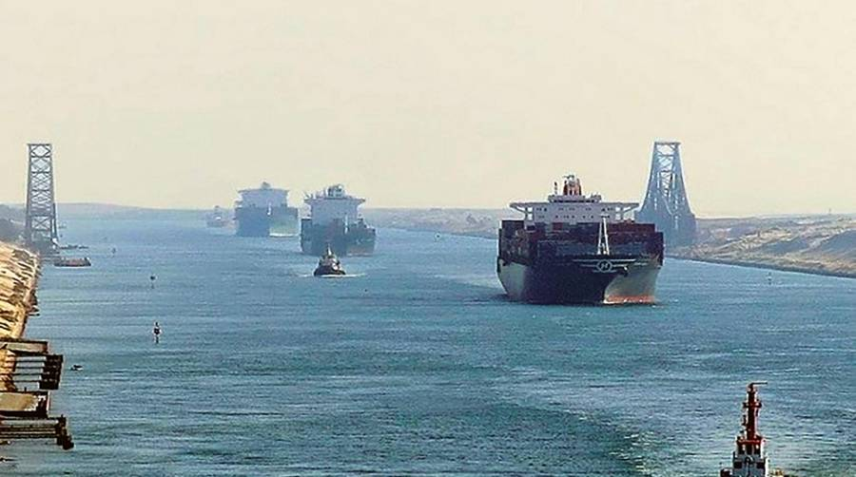
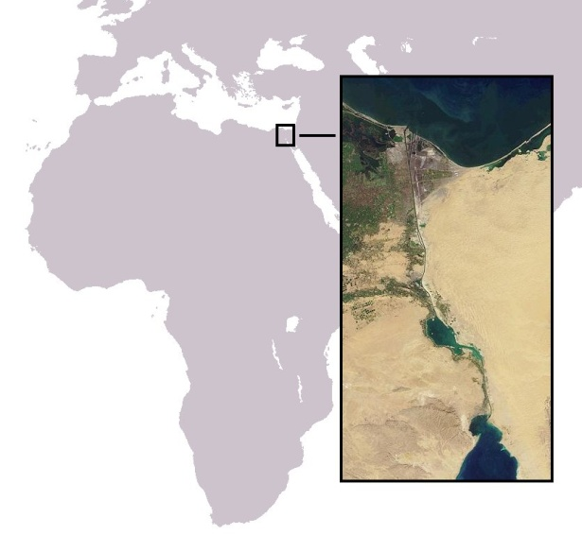
COM ARRIBEN LES ESPÈCIES EXÒTIQUES MARINES?
NORMALMENT DE FORMA NO INTENCIONADA

Slide 6
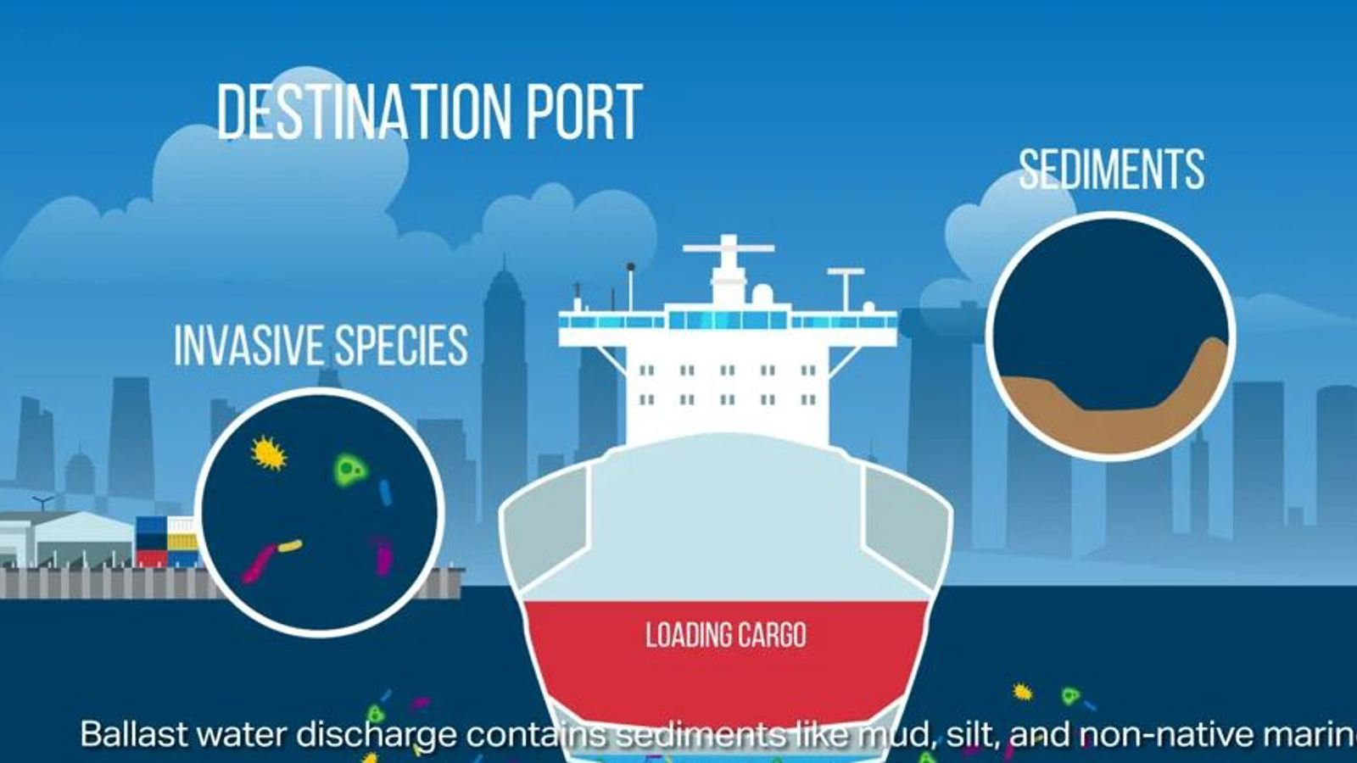
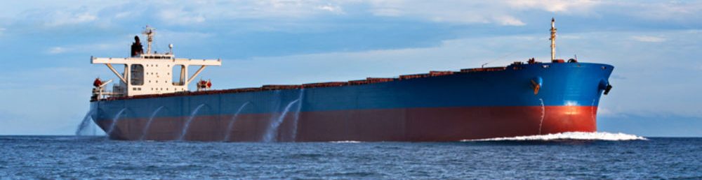
AIGÜES DE LLAST

Slide 7

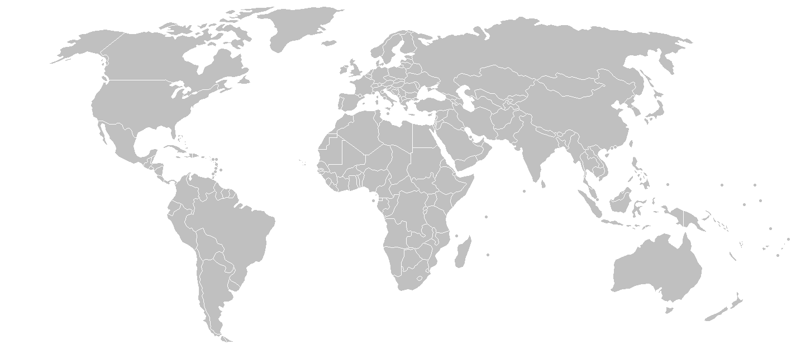
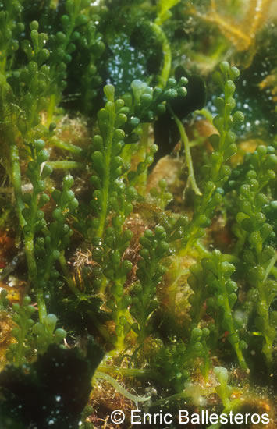
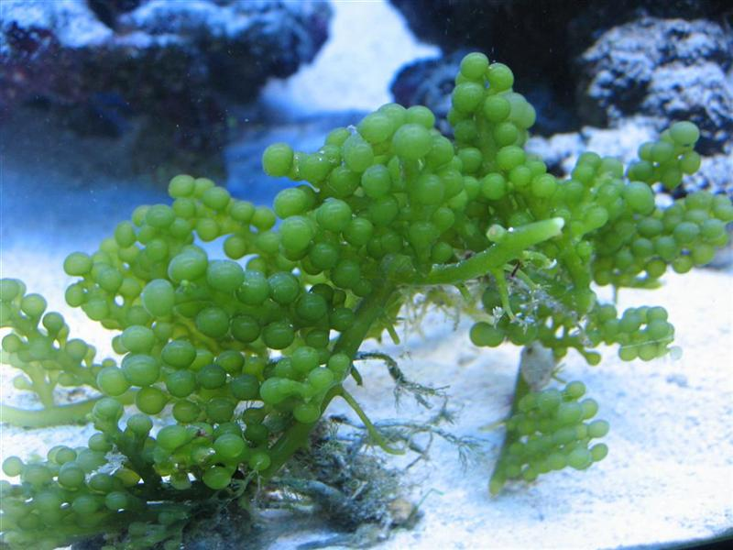
ALGA CAULERPA Caulerpa racemosa
ARRIBA PER:
VAIXELLS I COMERÇ D’ORGANISMES PER ALS AQUARIS.
QUALSEVOL TROSSET TRENCAT DE L’ALGA POT CREAR UNA DE NOVA!!!

Slide 8
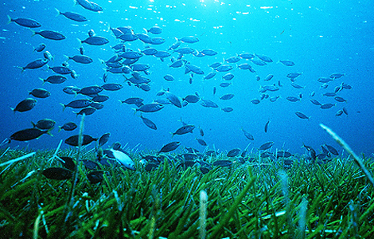
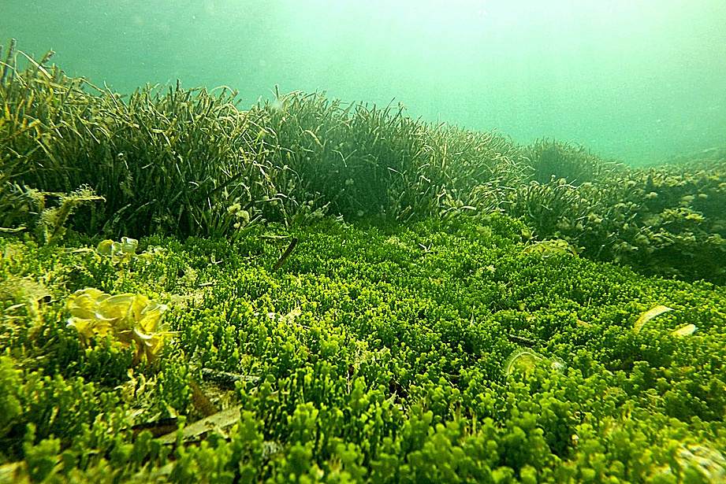
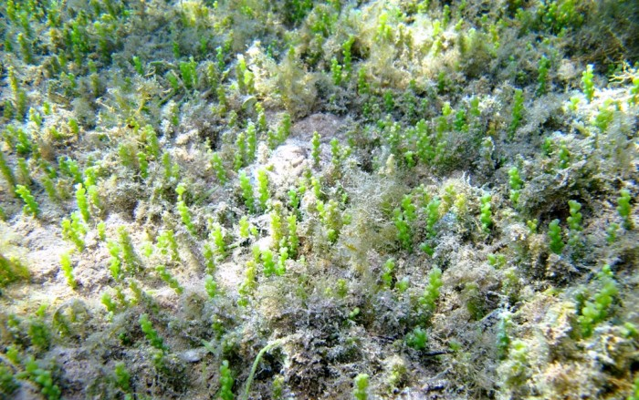
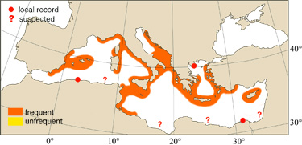
AFECTA GREUMENT ALS NOSTRES FONS SUBMARINS AUTÒCTONS!!!!
ÉS MOLT DIFÍCIL D’ELIMINAR

Slide 9
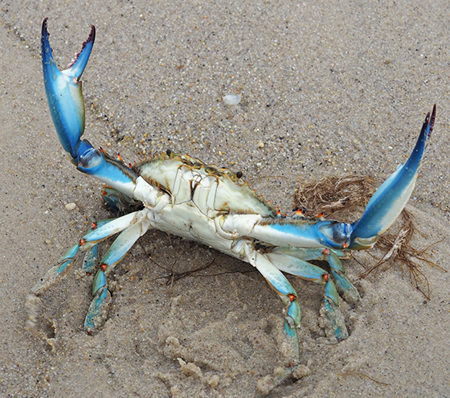
CRANC BLAU AMERICÀ Callinectes sapidus
Pot pesar fins a 1 kg.
Pot pondre fins a 2 milions d'ous.
Són uns depredadors voraços. Ha envaït el Delta de l’Ebre i el Delta del Llobregat, on han disminuït els cultius de mol·luscs.

Slide 10

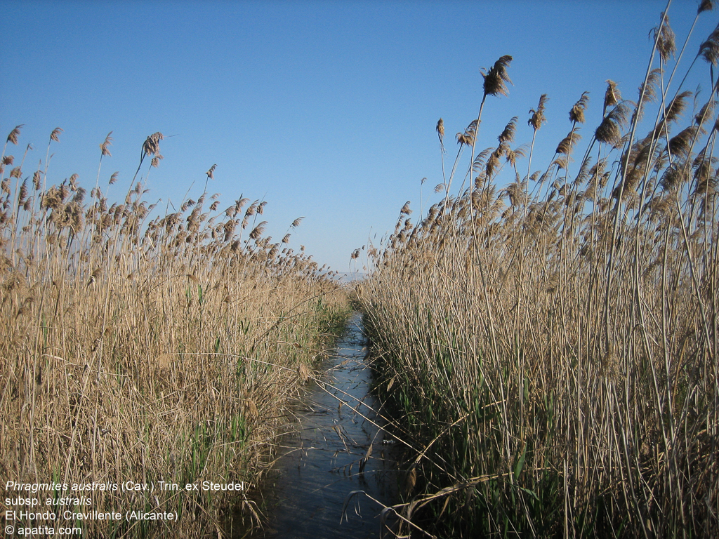
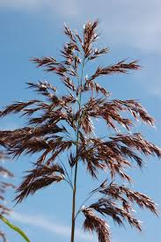
L’autòcton
CANYÍS
Phragmites australis
La nostra canya autòctona.
Típica de zones humides i ribes de rius on forma colònies denses.
Es feia servir per fer sostres!

Slide 11
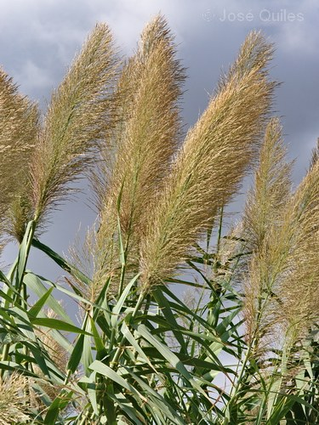
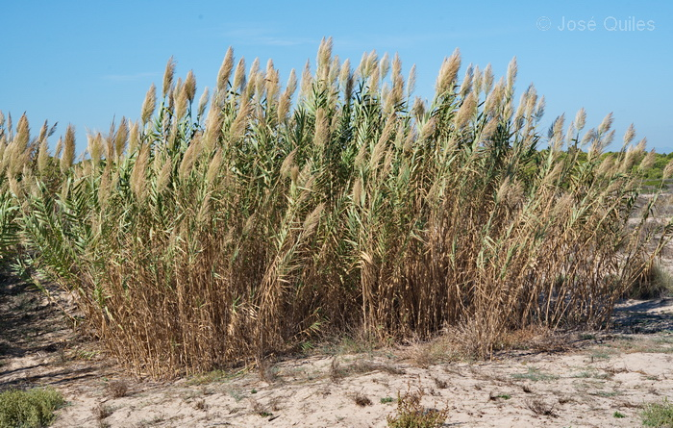
CANYA Arundo donax
MOLT INVASORA!!!!
PER CONSTRUCCIÓ, INSTRUMENTS, HORTICULTURA.
Creix vora rius, estanys, costa...
1. No deixen crèixer a les espècies natives.
2. Té tiges molt profundes.
3. Es dispersa fàcilment amb les riuades.

Slide 12
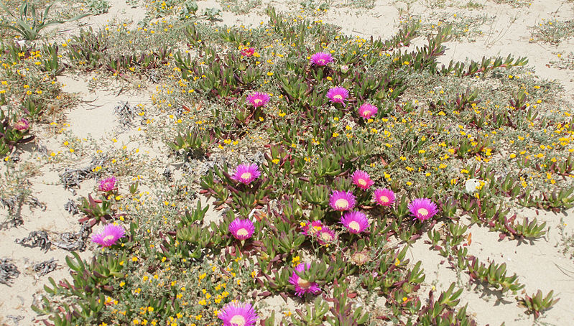
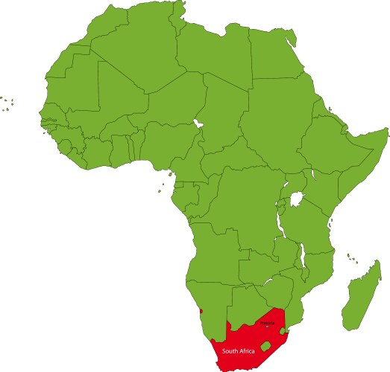
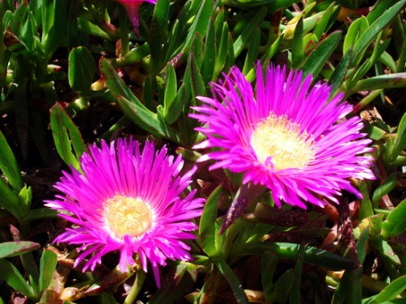
UNGLA DE GAT O BÀLSAM Carpobrotus spp.
ORIGINÀRIA DEL SUD D’ÀFRICA
El bàlsam, s’ha utilitzat molt en JARDINERIA I COM A ESTABILITZADORA DE DUNES.

Slide 13
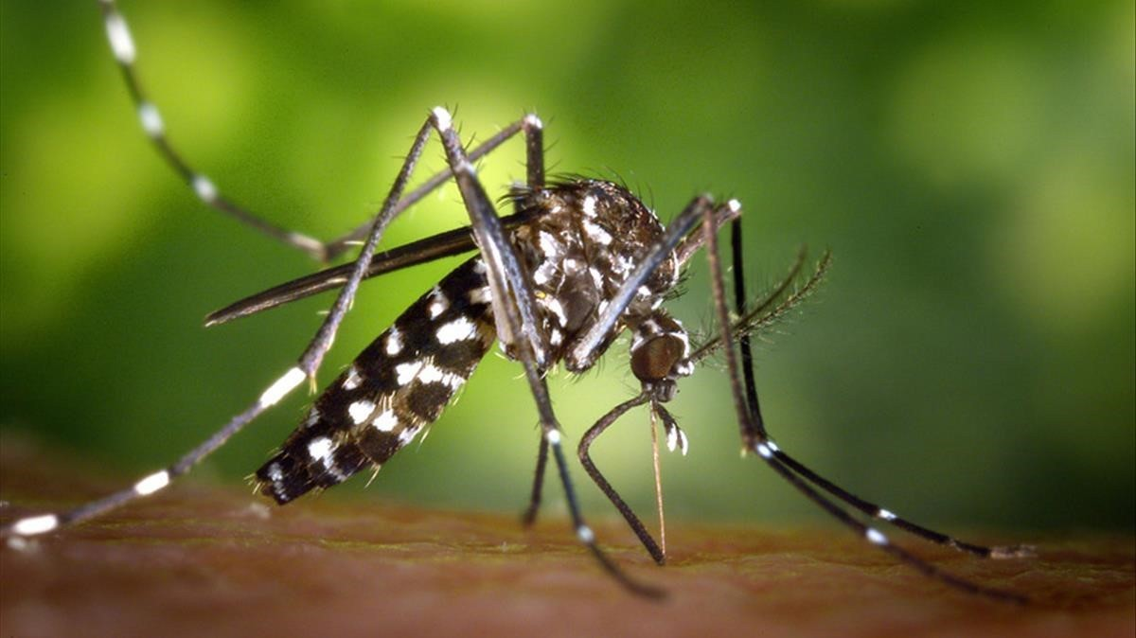
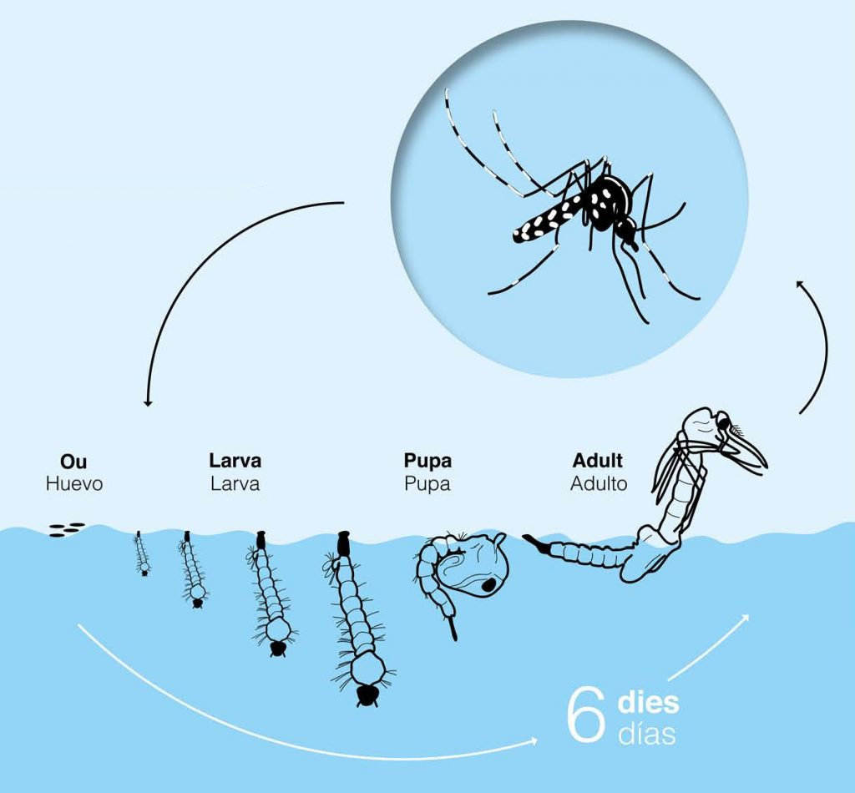
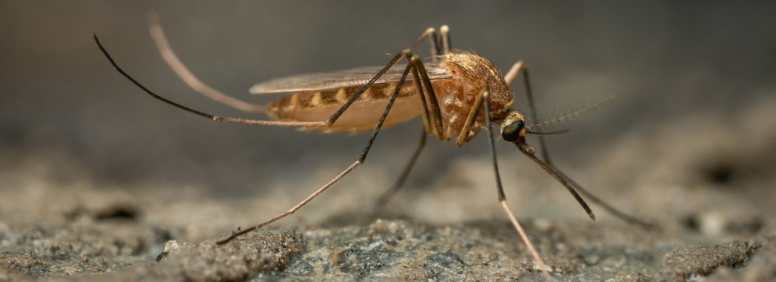
MOSQUIT TIGRE Aedes albopictus
Es diferencia del mosquit comú per les ratlles blanques al cap, el cos i les potes.
Per evitar la proliferació eliminem llocs amb aigua estancada.
Pot actuar com a transmissor de malalties, com Dengue i Zika.

Slide 14
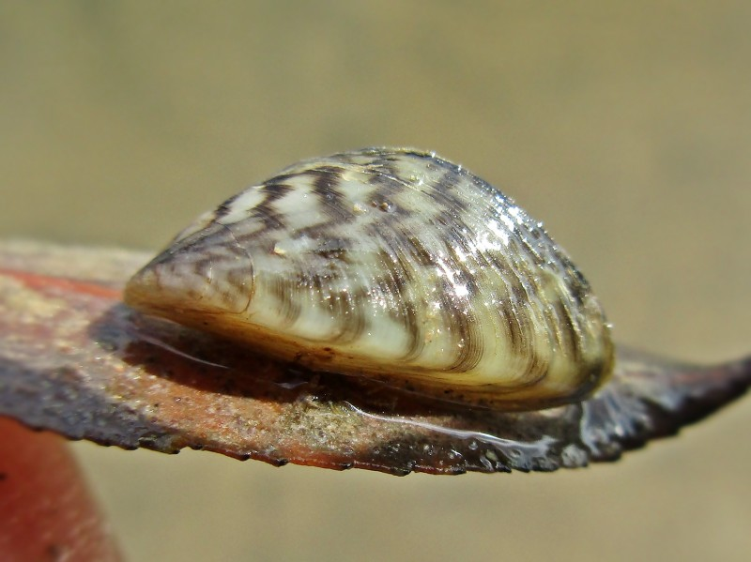
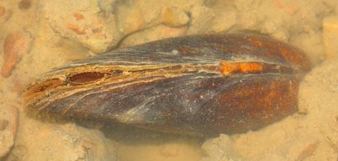
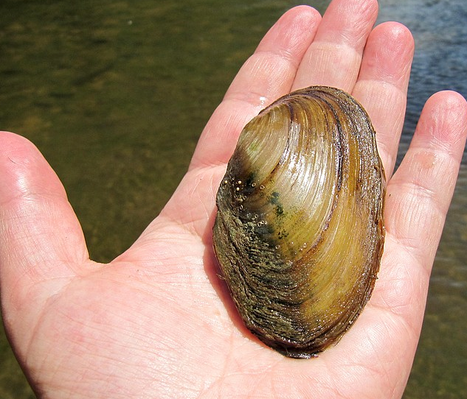
L’autòcton
NÀIADES
Unio sp.
CLOÏSSES DE RIU AUTÒCTONES
MUSCLO ZEBRAT
PROBLEMÀTICA:
1. Les seves poblacions estan disminuint.
2. Mala qualitat dels rius i del bosc de ribera.
3. Greument afectada pel musclo zebrat.
S’ESTÀ INTENTANT LA CRIA EN CAPTIVITAT PER A POSTERIORS ALLIBERAMENTS!
RESULTATS POSITIUS

Slide 15
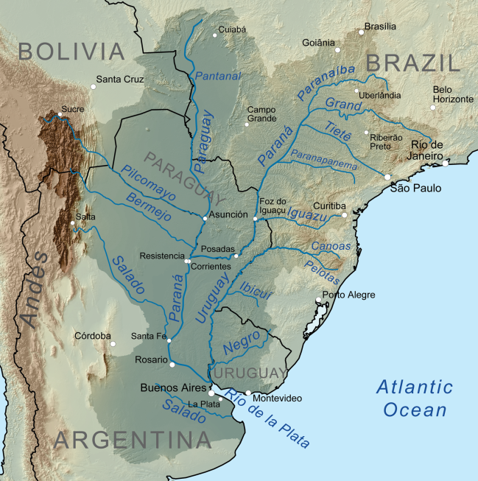
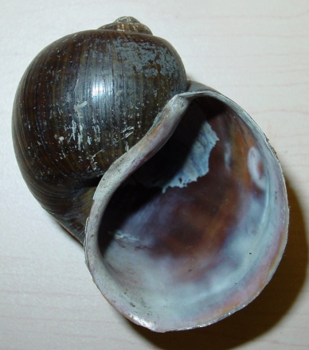
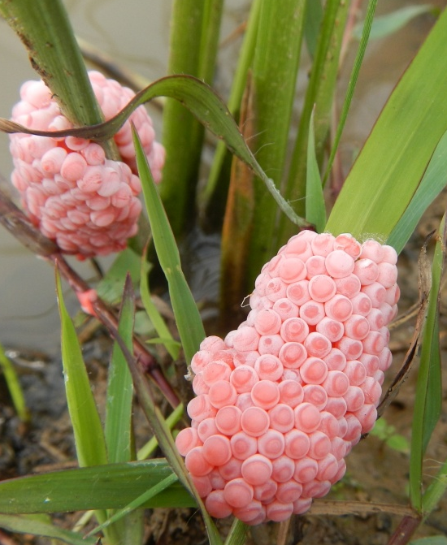
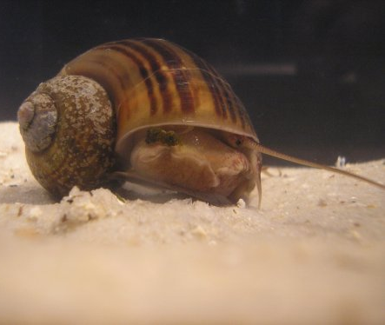
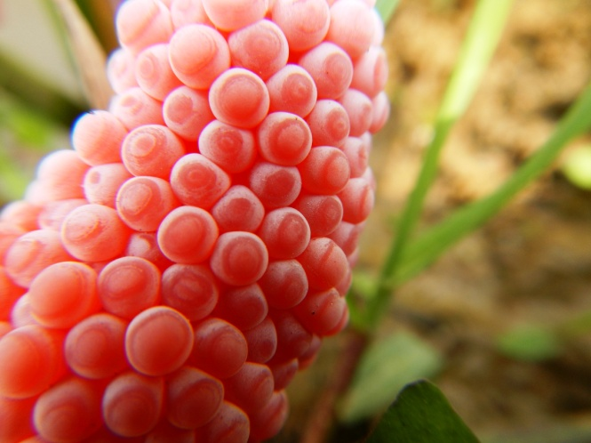
CARGOL POMA Pomacea insularum
Trobat al Delta de l’Ebre any 2009
HERBÍVOR MOLT VORAÇ
PLAGA DELS ARROSSARS AL DELTA DE L’EBRE
PERILL GREU PER A LES ZONES HUMIDES DE TOTA EUROPA!!
POSTES NOMBROSES I A MÉS TÒXIQUES

Slide 16
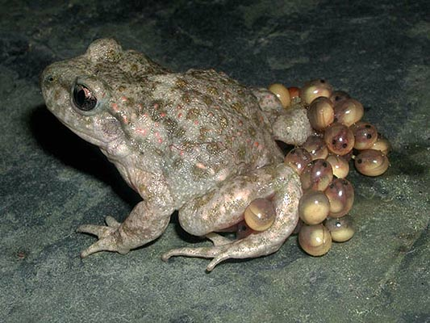
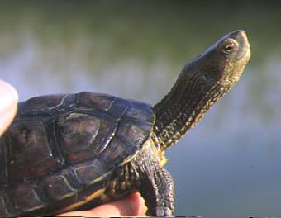
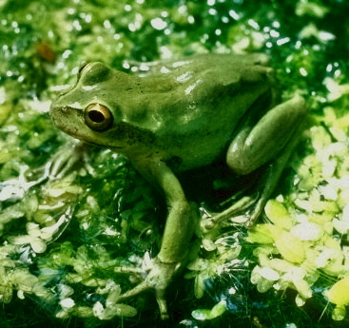
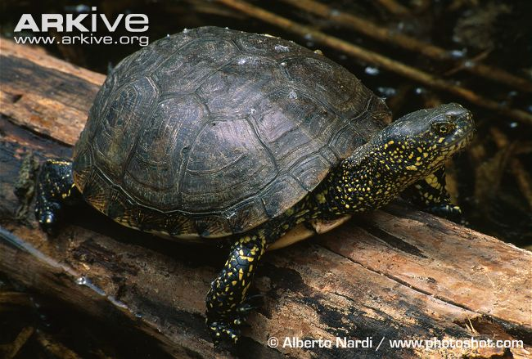
AMFIBIS I RÈPTILS AUTÒCTONS
TÒTIL
Alytes obstetricans
TORTUGA DE RIEROL
Mauremys leprosa
REINETA
Hyla meridionalis
TORTUGA D’ESTANY
Emys orbicularis

Slide 17
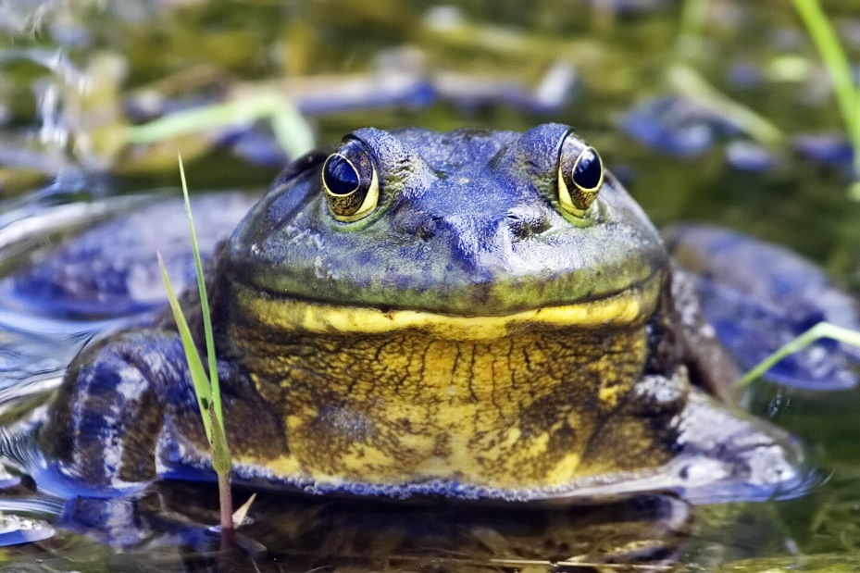
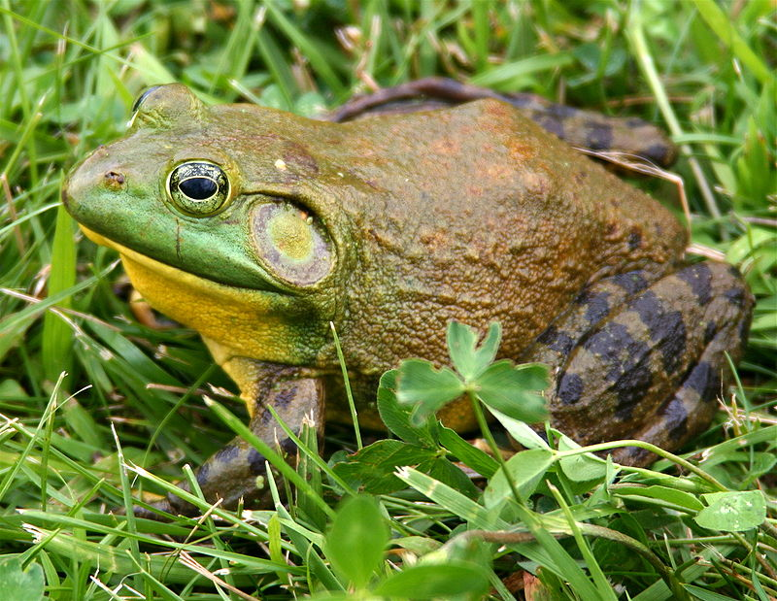
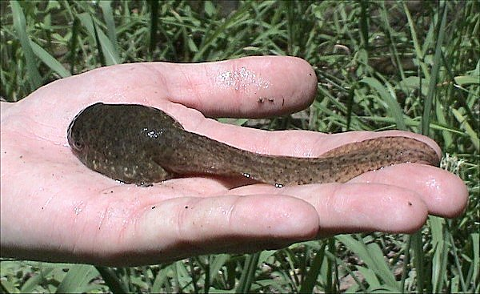
GRANOTA TORO Rana cateasbaiana
CONSIDERADA COM UNA DE LES 100 ESPÈCIES MÉS INVASORES DEL PLANETA!!!!
Originària d’Amèrica del Nord
Depreda espècies autòctones. També petits vertebrats.
Pot arribar a fer 46 cm i pesar 1kg.

Slide 18
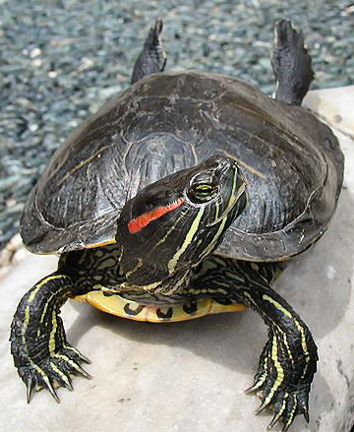
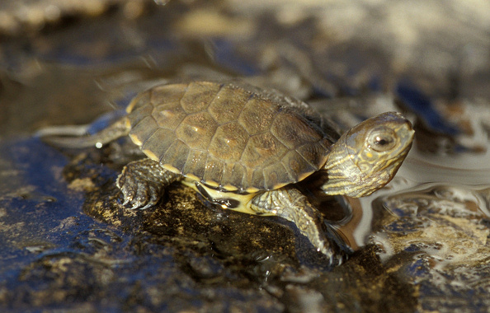
TORTUGA DE TIMPÀ ROIG Trachemys scripta elegans
UNA DE LES 100 ESPÈCIES MÉS INVASORES DEL PLANETA!!!!
Adults OMNÍVORS, els joves bàsicament HERBÍVORS
COMPETEIX PELS ESPAIS ASSOLELLATS AMB LES TORTUGUES AUTÒCTONES
D’1 a 4 postes d’ous a l’any!!!
TORTUGA DE RIEROL

Slide 19
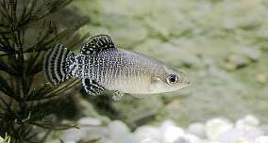
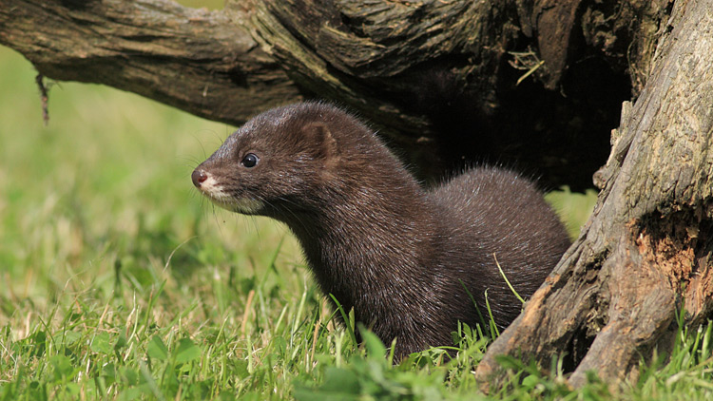

PEIXOS I MAMIFERS AUTÒCTONS
FARTET
Aphanius iberus
VISÓ EUROPEU
Mustela lutreola
ANGUILA
Anguilla anguilla

Slide 20


EL SILUR Silurus glanis
El monstre de l’Ebre: Un britànic pesca un silur albí de “rècord mundial”
Pesa més de 93 kg i mesura uns 2 metres i mig de llarg. Font: Aguaita.cat
SI ES PESCA no es pot tornar viu a l’aigua!!!
Ni reintorduir-ne!
INTRODUÏT PER PESCADORS ESPORTIUS ESTRANGERS PER INTERÈS TURÍSTIC.

Slide 21



VISÓ AMERICÀ Neovison vison
TROBAT PER PRIMER COP A OSONA 1982. Escapat de granges pelleteres
GRAN DEPREDADOR A LES ZONES HUMIDES
DESPLAÇA EL VISÓ EUROPEU

Slide 22

QUÈ PODEM FER NOSALTRES?
Posar-ho difícil als invasors aplicant les mesures adients en cada cas.
Explicar el què hem après a familiars i amics per informar-los sobre els problemes que causen les espècies invasores.
Plantar espècies autòctones, mai plantes invasores.
Evitar la compra d’animals de companyia exòtics, i si ja els tenim no alliberar-los en cap cas a la natura.
Quan viatgem a països exòtics, tenir cura de netejar bé el calçat i la roba.

Slide 23



Endevina qui és l’intrús...

Slide 24




Slide 25



